Slide 1
Microservicios
@dwilsonc

Slide 2
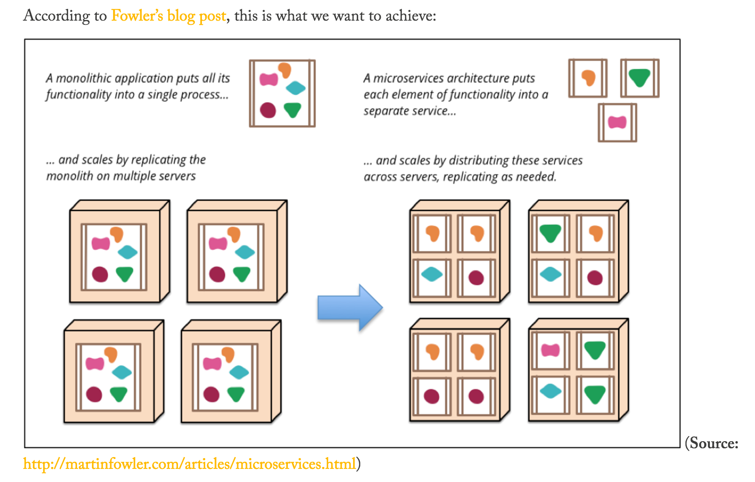

Slide 3
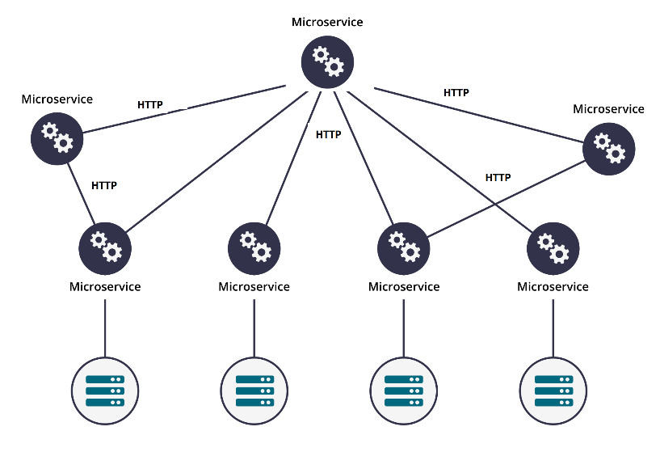

Slide 4
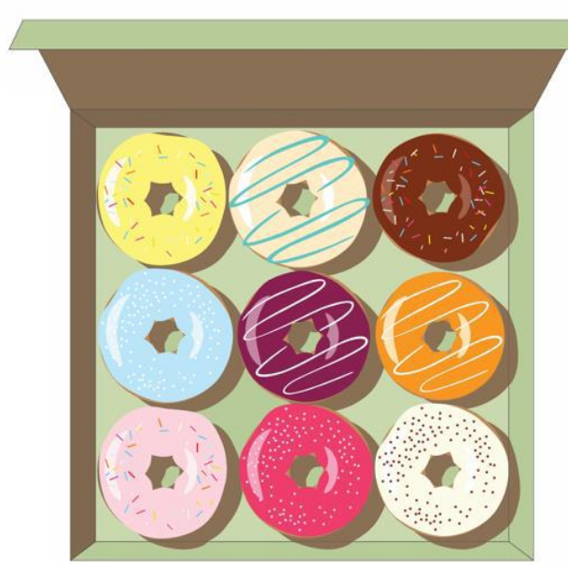
Características
Reduce tiempo de salida al mercado. (Time to Market)
Ciclo de vida CI/CD automatizado
Protocolos (HTTP) REST para exponer servicios y comunicarse
Multitecnología

Slide 5
Escalamiento
Escalado horizontal.Ciclo de vida CI/CD automatizado.
Alta tolerancia a fallos: Recuperación automática por configuración.
Despliegues basados en estrategias CI / CD.
Abstracción de la capa de microservicios (Multi Runtime | Contenedores).
Conocer el estado de salud de nuestro ecosistema (Health).

Slide 6
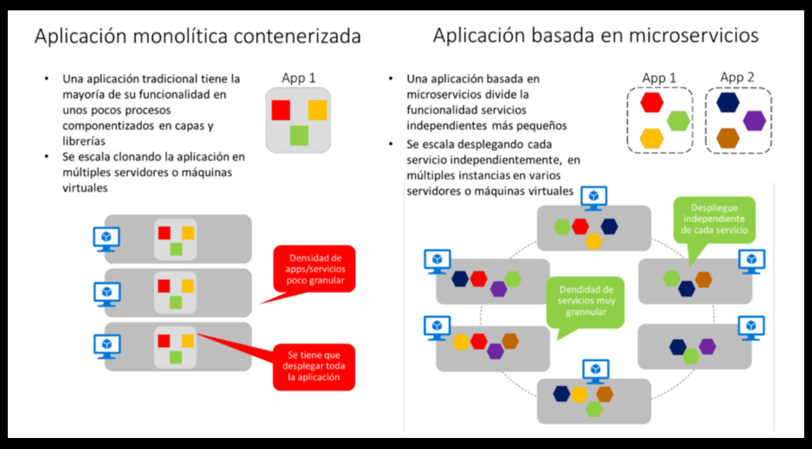

Slide 7
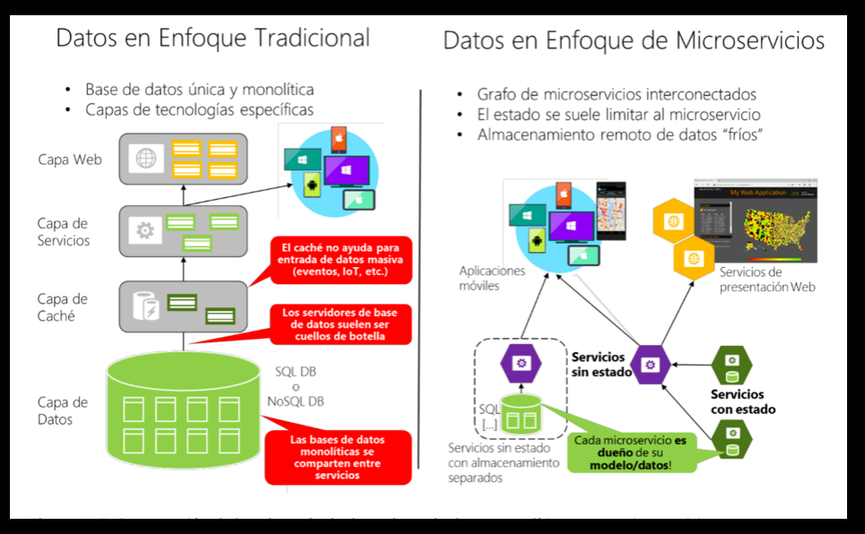
Soberanía de Datos

Slide 8
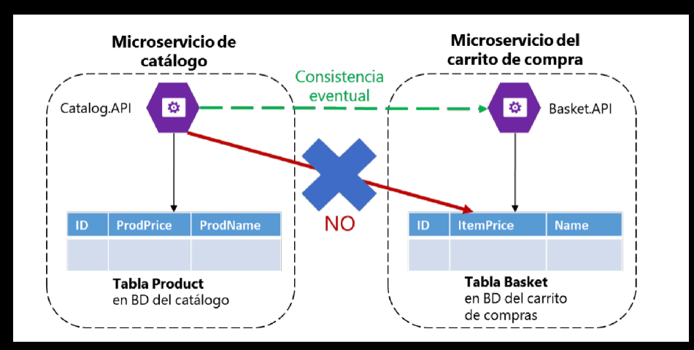
Consistencia entre Microservicios

Slide 9
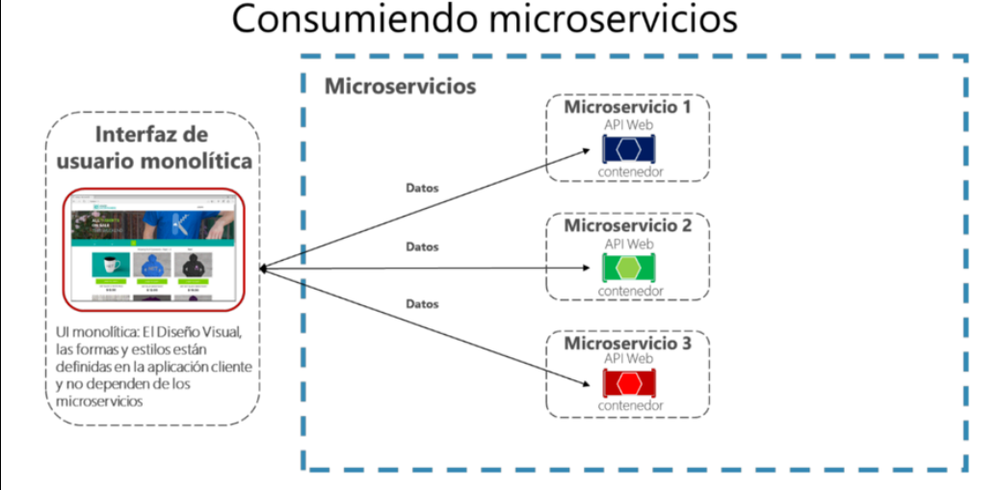
Interfaz de usuario monolítica

Slide 10
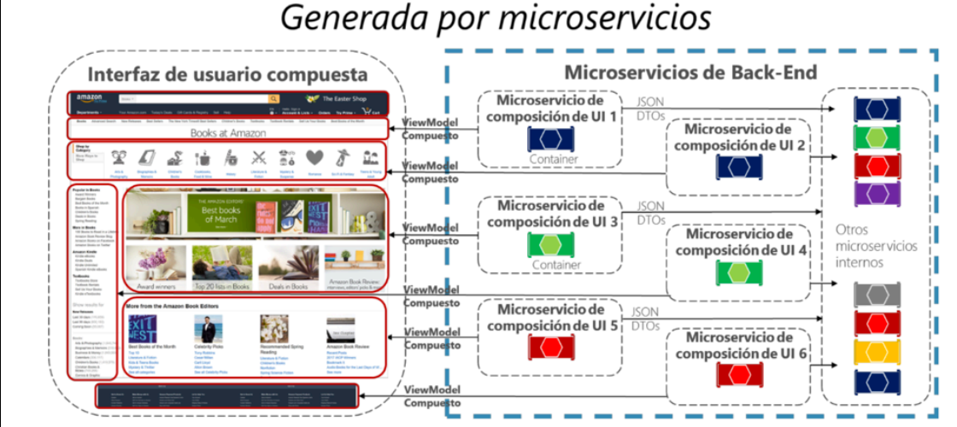
Interfaz de usuario de microservicios

Slide 11
Componentes requeridos en microservicios

Slide 12
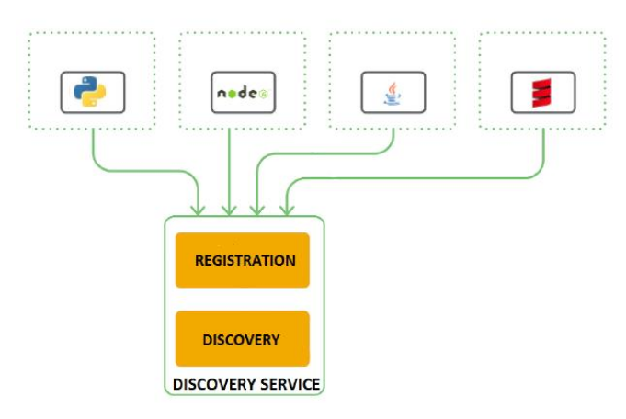
Service Discovery - Registry
Registro: Consiste en el registro de manera automática a medida que se vayan desplegando, dejando consignado sus datos de ubicación, como nodo, puerto e ip entre otros.
Descubrimiento: Es el proceso que permite tener acceso a la información del registro.
Tecnologías: * Eureka (Spring Cloud Netflix) * Zookeper * Etcd * Consul

Slide 13
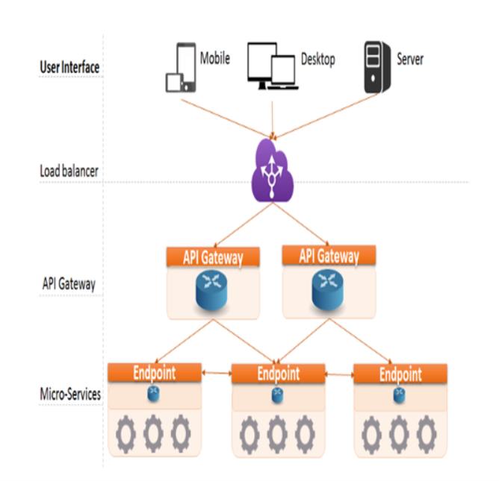
API Gateway (Edge Server)
El API Gateway es responsable de verificar que el cliente esté autorizado para realizar las solicitudes y mejorar la seguridad buscando patrones de ataque conocidos.
Tecnologías: * Zuul (Spring Cloud Netflix) * Api Gateway (AWS)

Slide 14
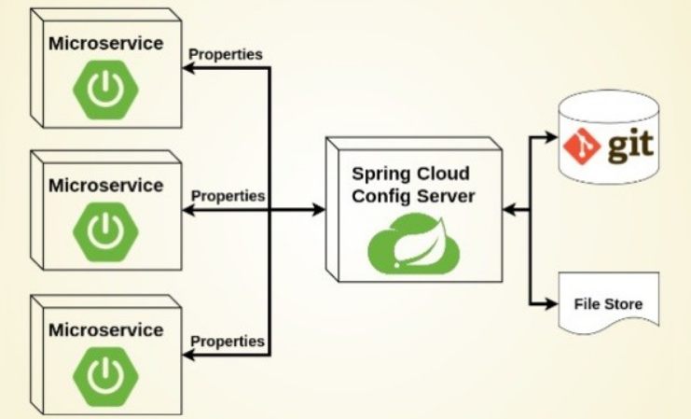
Servidor de configuración central
Este componente se encargará de centralizar y proveer remotamente la configuración a cada microservicio. Esta configuración se mantiene convencionalmente en un repositorio ya sea Git, Bitbucket, etc. Nos permitirá gestionar su propio ciclo de vida y versionado.

Slide 15
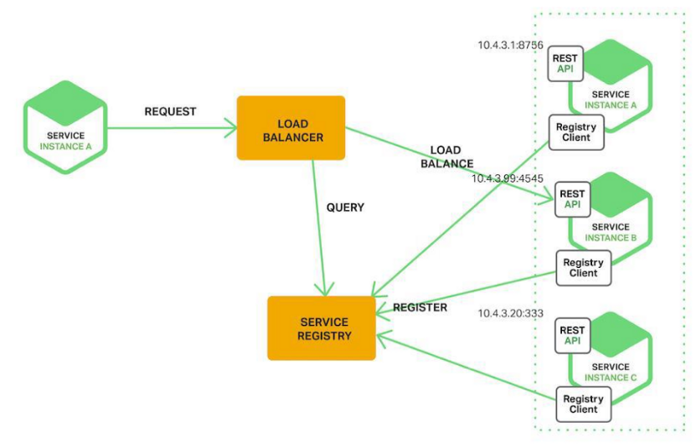
Balanceador de Carga
Este patrón de implementación permite el balanceo entre distintas instancias de forma transparente a la hora de consumir un servicio, de tal manera que incrementa la disponibilidad y tolerancia a fallos.
Tecnologías: * Ribbon (Spring Cloud Netflix) * Kubernetes Service|Ingress Balanceo por POD

Slide 16
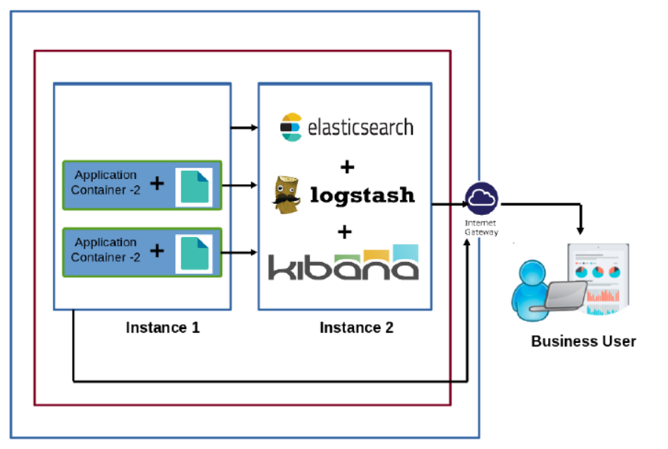
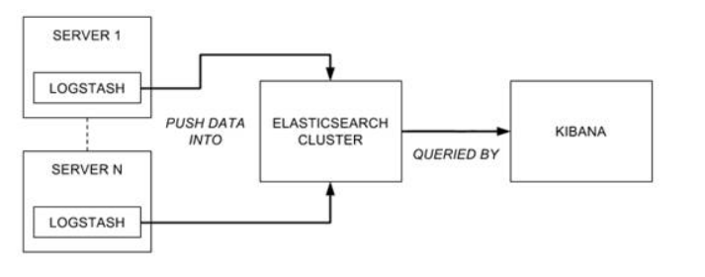
Centralización de logs
La centralización y explotación de logs juega un papel importante de lo contrario seria inmanejable la administración de los mismos.

Slide 17
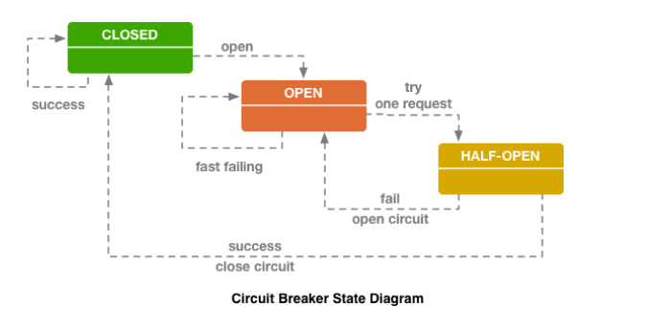
Tolerancia a fallos (Circuit breaker)
Mediante este patrón conseguiremos que cuando se produzca un fallo, este no se propague en cascada, y permitiendo mejorar la resiliencia en sistemas complejos distribuidos donde la probabilidad de fallo es inevitable.

Slide 18
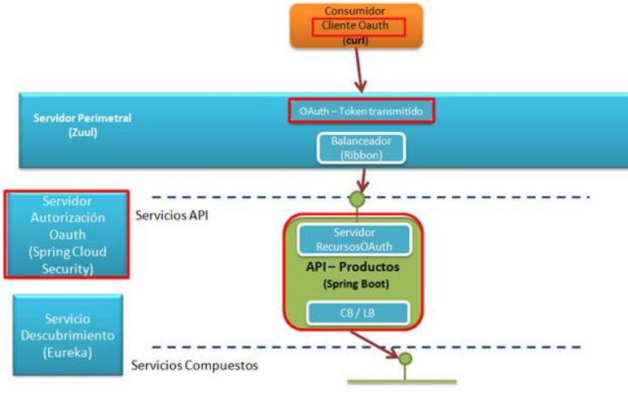
Servidor de autorización
Para implementar la capa de seguridad (recomendable en la capa de servicios API). Se puede usar Spring Security, en su implementación JWT, Spring Cloud Security, etc.

Slide 19
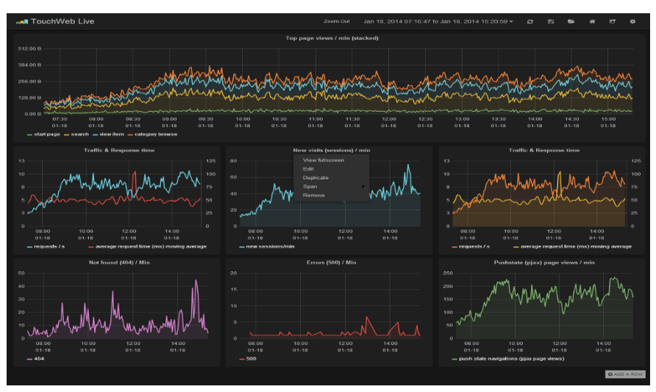
Monitorización
Un aspecto importante en la arquitectura a microservicios es la monitorización, contar con un panel centralizado con información en tiempo real de cada microservicio o múltiples servicios (scaling), aspectos de los nodos como, salud, carga de trabajo.

Slide 20
Ventajas
El software creado como microservicios se puede dividir en servicios de componentes múltiples. Para que cada uno de estos servicios se pueda implementar y luego implementar de forma independiente sin comprometer la integridad de una aplicación. Eso significa que la arquitectura de microservicios brinda a los desarrolladores la libertad de desarrollar e implementar servicios de manera independiente
Mejor aislamiento de fallos. Si un microservicio falla, el otro continuará funcionando
El código para diferentes servicios se puede escribir en diferentes idiomas
Fácil integración e implementación automática; utilizando herramientas de integración continua de código abierto como Jenkins, etc.

Slide 21
Desventajas
Aumentará la complejidad en la gestión de la configuración. Cada microservicio necesitará su propio canal de construcción y despliegue.

Slide 22
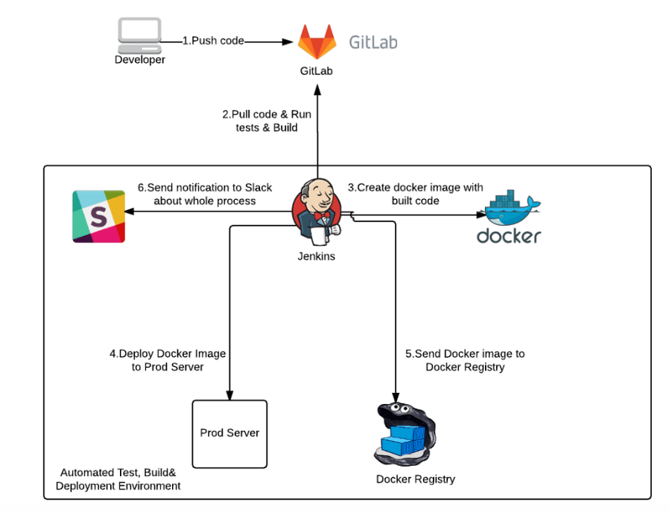
Nuestro Reto!!

